Slide 1
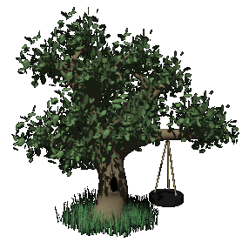
Турботливий носоріг
Переказ тексту

Slide 2
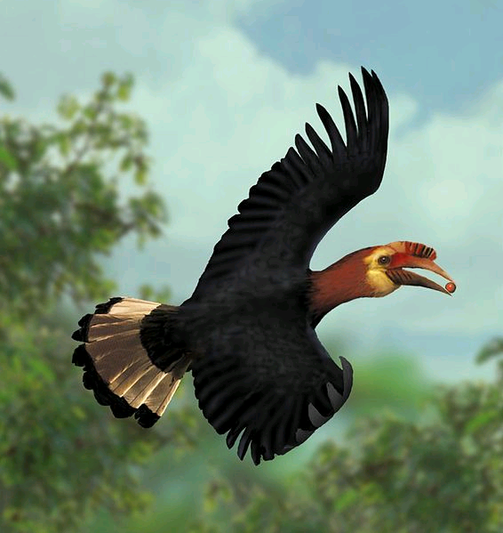

Slide 4
Південна Азія
острови Індонезії

Slide 5
САМКА
відкладає яйця
линяє й одночасно губить пір'я

Slide 6
САМЕЦЬ
замащує глиною вхід
годує матір та пташенят
руйнує стінку

Slide 7
Запобігливий
турботливий
уважний
чуйний

Slide 8
Слідкуйте за правильністю написання слів!
Чітко поділяйте розповідь на окремі речення!

